Slide 1
Если хочешь быть здоров- правильно питайся!

Slide 2
Формы работы с детьми по формированию навыков здорового питания
занятия
игры (дидактичекие, развивающие, сюжетно-ролевые, настольные)
викторины
досуги
развлечения
дни здоровья
конкурсы
акции
фото-челленджи
ыставки и т.д

Slide 3
Рациональное питание детей дошкольного возраста
Это необходимое условие гармоничного роста ребёнка, физического и нервно-психического развития. Правильно организованное питание формирует у детей основы здорового питания, полезные привычки, закладывает основы культуры питания. И чем раньше у ребенка сформируются навыки здорового питания, тем прочнее они закрепятся, станут хорошей привычкой уже в детском возрасте.

Slide 4
Основные направления по формированию культуры здорового питания:
развитие представлений о значении правильного питания для работы организма человека и полезности различных продуктов и блюд;
соблюдение гигиенических требований;
воспитание культуры поведения за столом

Slide 5
Воспитанники от 2 до 3 лет
Задачи:
формировать умения есть самостоятельно, не спеша, тщательно пережевывать пищу, глотать, держать чашку за ручку и пить из нее, благодарить после еды;
правильно и самостоятельно пользоваться столовыми приборами (столовой и чайной ложками, вилкой, салфеткой).
помогать накрывать на стол, убирать после еды, относить столовые приборы, хлебницы, салфетницы на раздаточный стол.

Slide 6
Воспитанники от 3 до 4 лет
Задачи:
формировать представления о полезности пищи; формировать умения:
правильно пользоваться столовой и чайной ложкой, вилкой; есть аккуратно, с закрытым ртом;
не разговаривать, не прожевав и не проглотив пищу; пользоваться салфеткой, благодарить после еды; воспитывать элементарную культуру поведения за столом во время еды: спокойно садиться за стол и выходить из-за него

Slide 7
Воспитанники от 4 до 5 лет
Задачи:
формировать (развивать) умения:
рассказывать о продуктах, полезных для здоровья;
самостоятельно выбирать и определять и употреблять в пищу продукты, полезные для здоровья;
добросовестно выполнять обязанности дежурного по столовой: сервировать стол, убирать посуду после еды, аккуратно расставлять хлебницы, салфетницы, чашки с блюдцами, тарелки, столовые приборы.

Slide 8
Воспитанники от 5 до 6 лет
Задачи:
Формировать (развивать) умения о:
значении рационального питания для здоровья человека;
самостоятельно выполнять найпростейшие правила сохранения и укрепления здоровья: употреблять продукты, полезные для здоровья (содержащие белки и помогающие расти организму: яйца, мясо, молочные и рыбные продукты; дающие энергию: хлебобулочные изделия, овощи и фрукты;
правилах: сервировки стола, пользования столовыми приборами; поведения за столом (не кричать, не говорить с набитым ртом, не класть локти на стол, сохранять правильную осанку);
необходимости уважительно относиться к: труду повара, мамы, других взрослых по приготовлению пищи, благодарить за приготовленные блюда; хлебу как основе рациона человека и продукту тяжелого труда многих людей;
пользоваться столовыми приборами;
совместно со взрослым выбирать полезные для здоровья продукты, помогать готовить блюда из них;
развивать умения связанные непосредственно с приемом пищи: не спешить, не хватать горячую пищу, брать пищу маленькими кусочками, старательно пережевывать, не отвлекаться во время приема пищи, не наклонять тарелку с первым блюдом, фрукты из компота кушать чайной ложкой, хлеб отламывать маленькими кусочками, но не крошить.

Slide 9
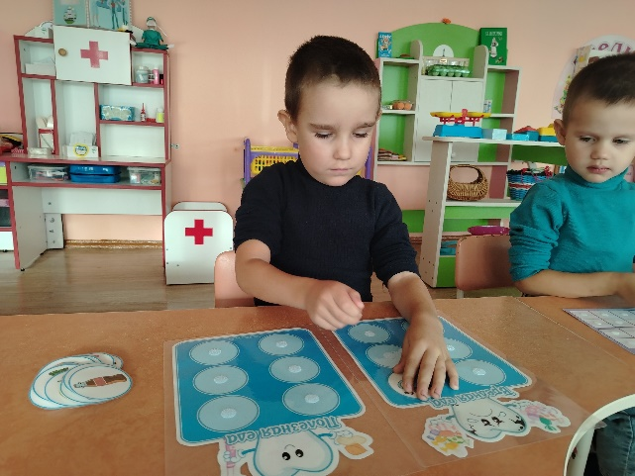
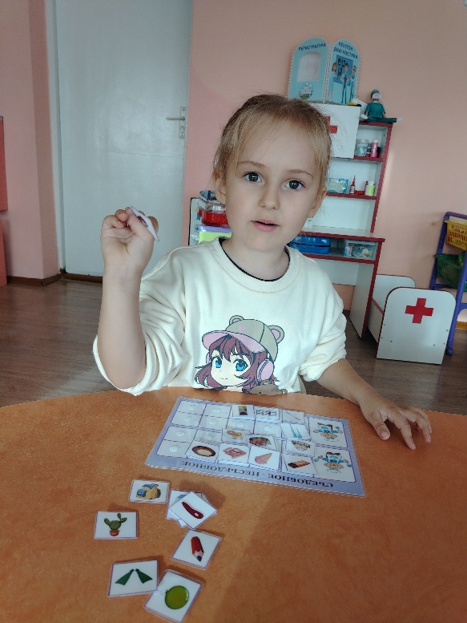
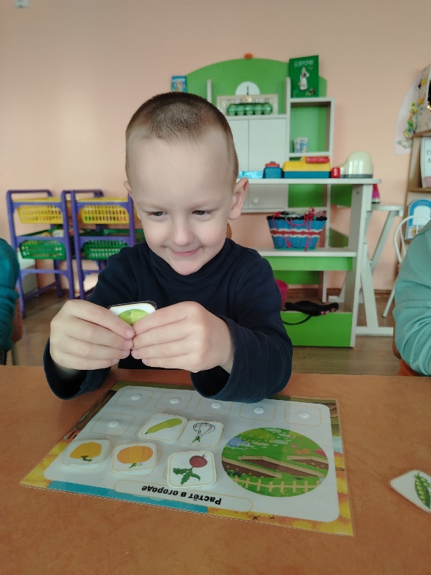
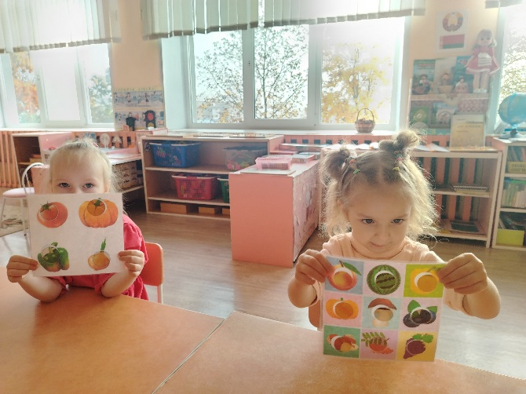
Работа с детьми по формированию навыков здорового питания

Slide 10
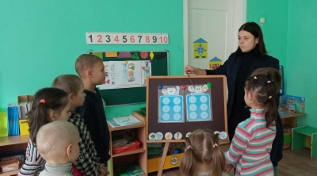
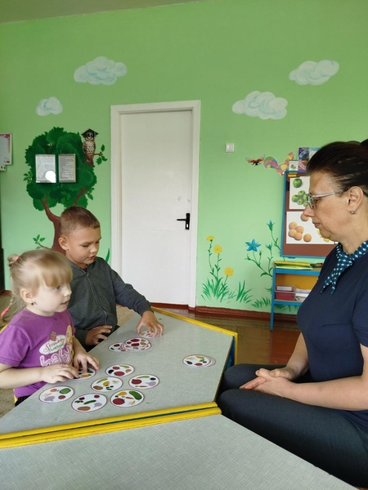
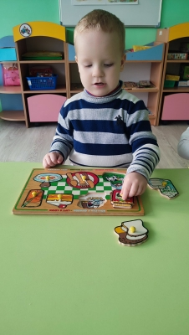
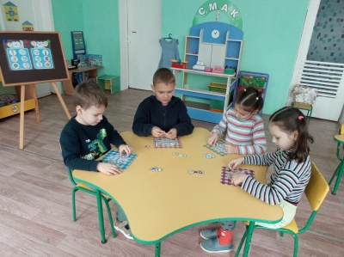

Slide 11
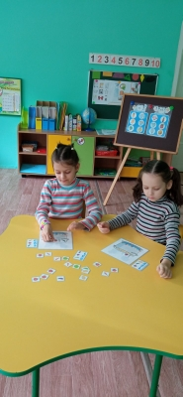
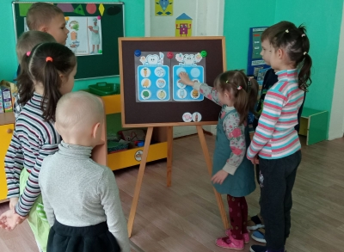
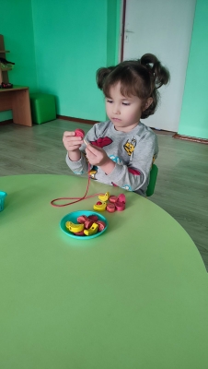
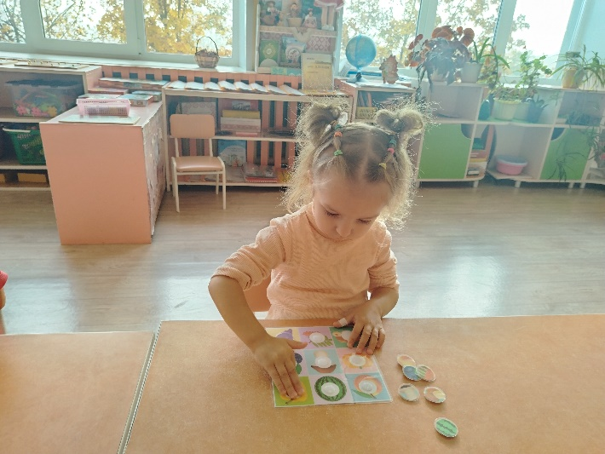
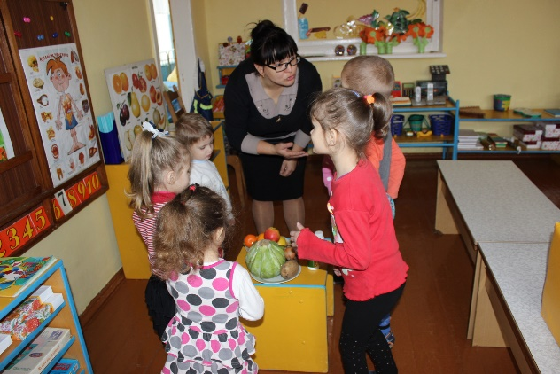

Slide 12
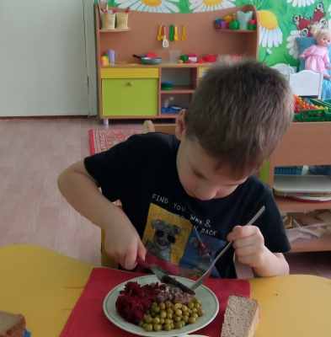
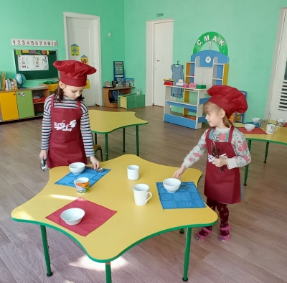
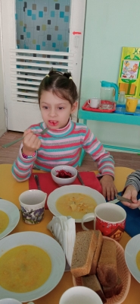
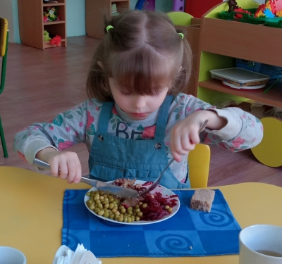
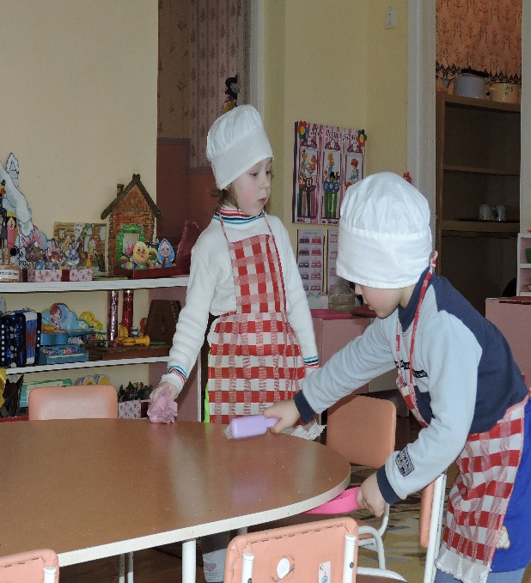

Slide 13
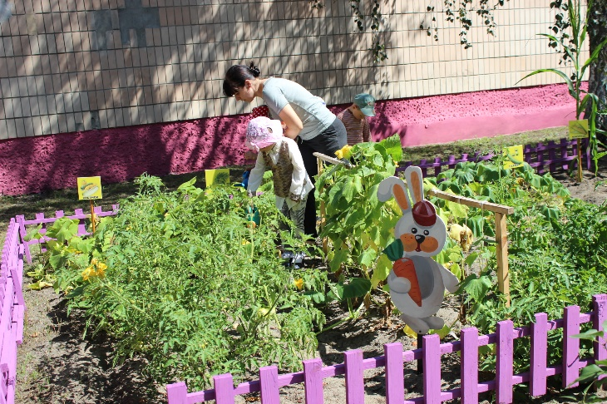
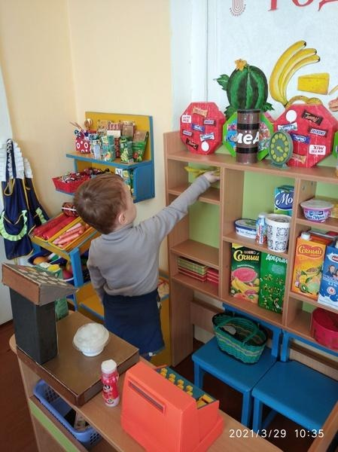
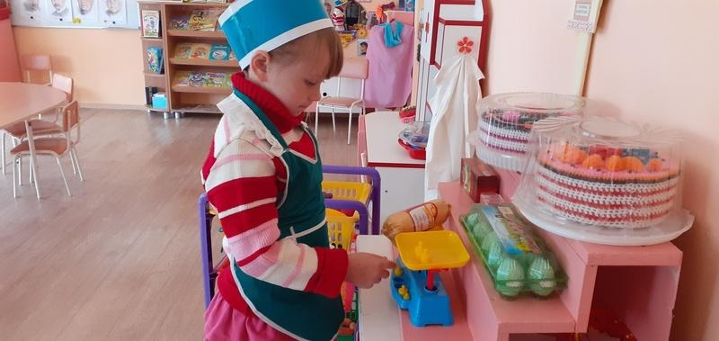
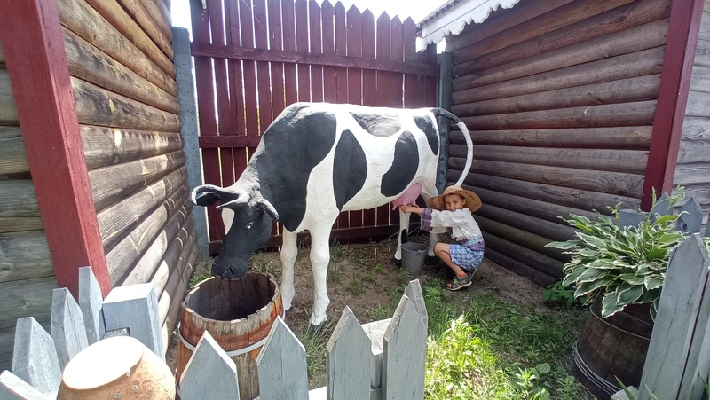
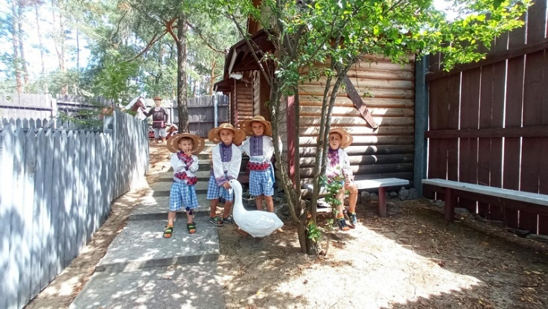
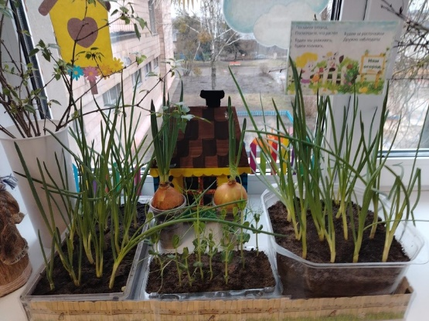
Ранняя профориентация детей

Slide 14
Взаимодействие с родителями
наличие меню на информационных стендах; примерное меню выходного дня;
домашние ужины;
информационный бюллетень «Азбука здорового питания»;
консультирование родителей о культуре правильного и здорового питания детей дошкольного возраста с учётом сезонности;
проведение активных форм по формированию навыков здорового питания;
оформление наглядных материалов: памяток, буклетов;
выставки совместного творчества детей и родителей

Slide 15
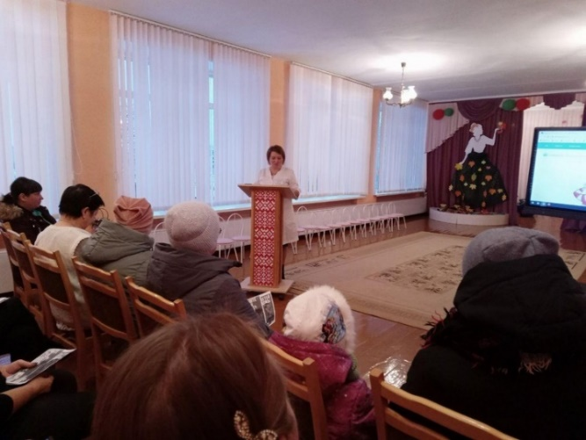
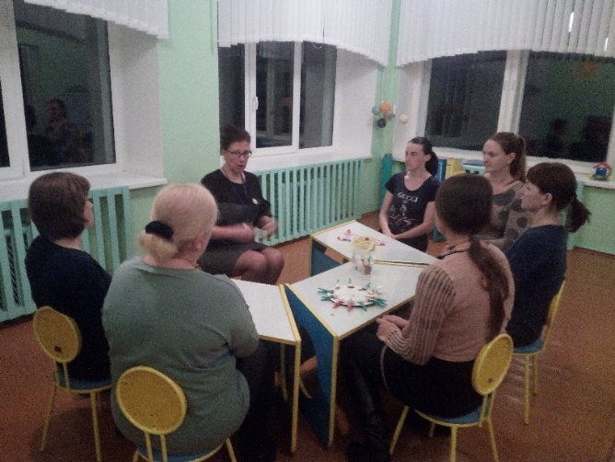
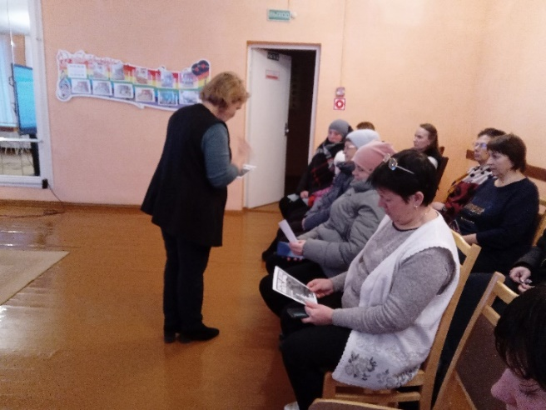
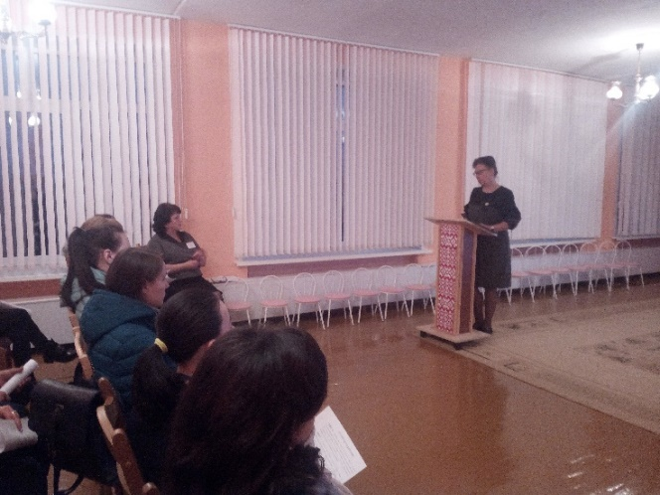
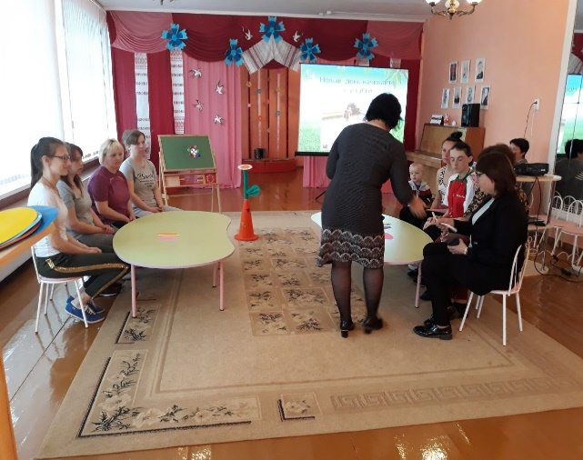
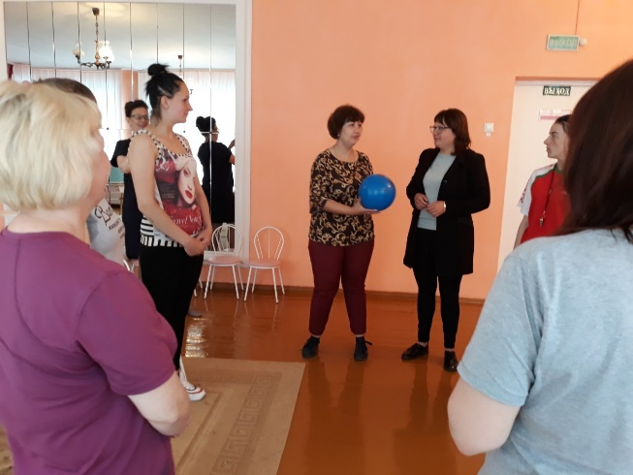
Работа с родителями

Slide 16
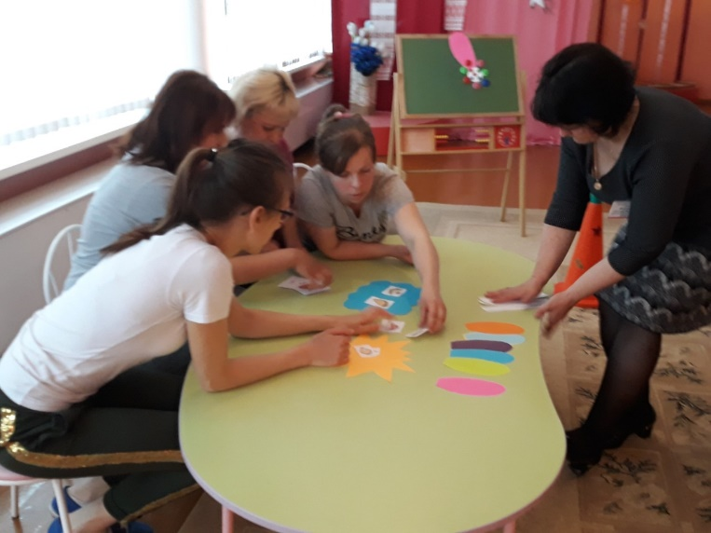
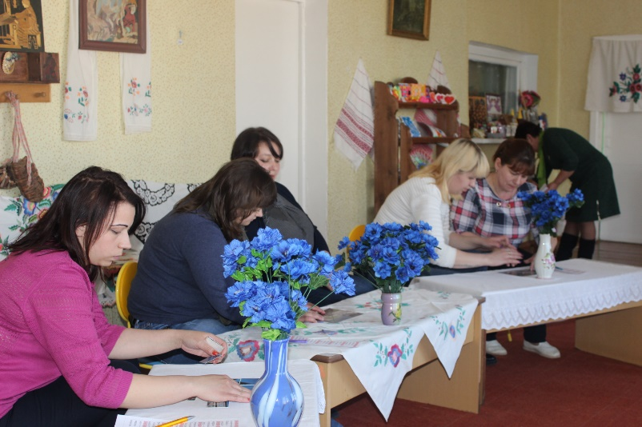
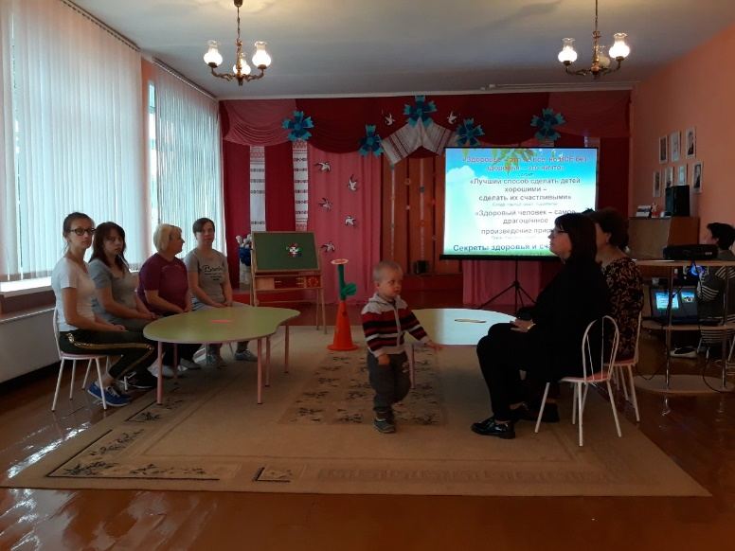
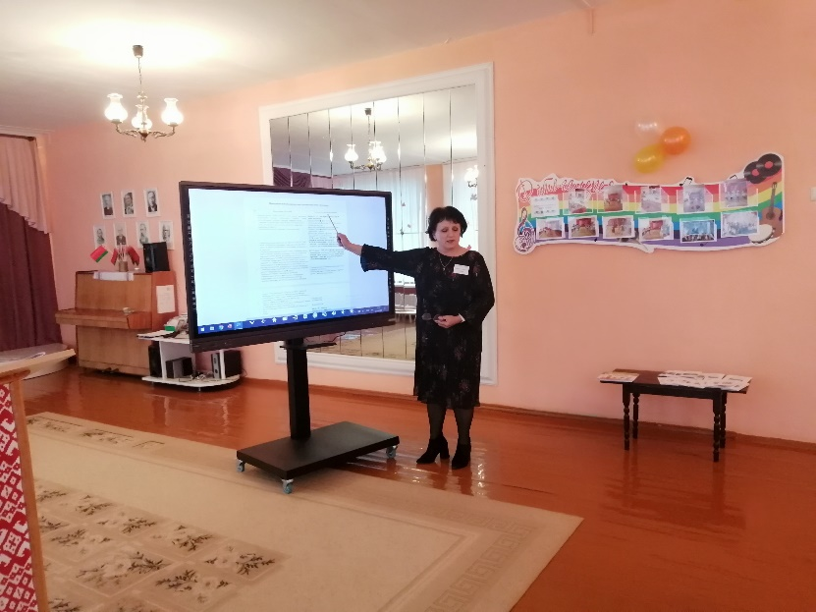
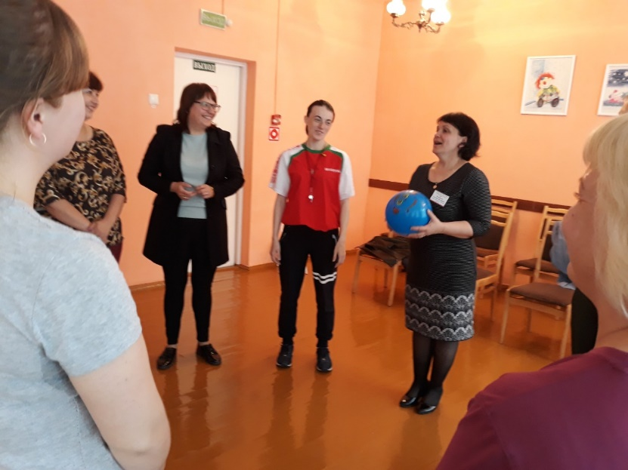

Slide 17
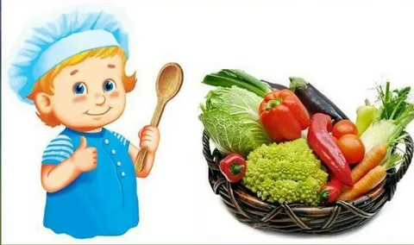
Если хочешь быть здоров- правильно питайся!
«…от здоровья детей, жизнерадостности зависит их духовная жизнь, мировоззрение, умственное развитие, прочность знаний, вера в свои силы…»
В.А. Сухомлинский

